Slide 1

Cara Pembuatan Tabel Distribusi Frekuensi Data Kelompok

Slide 2

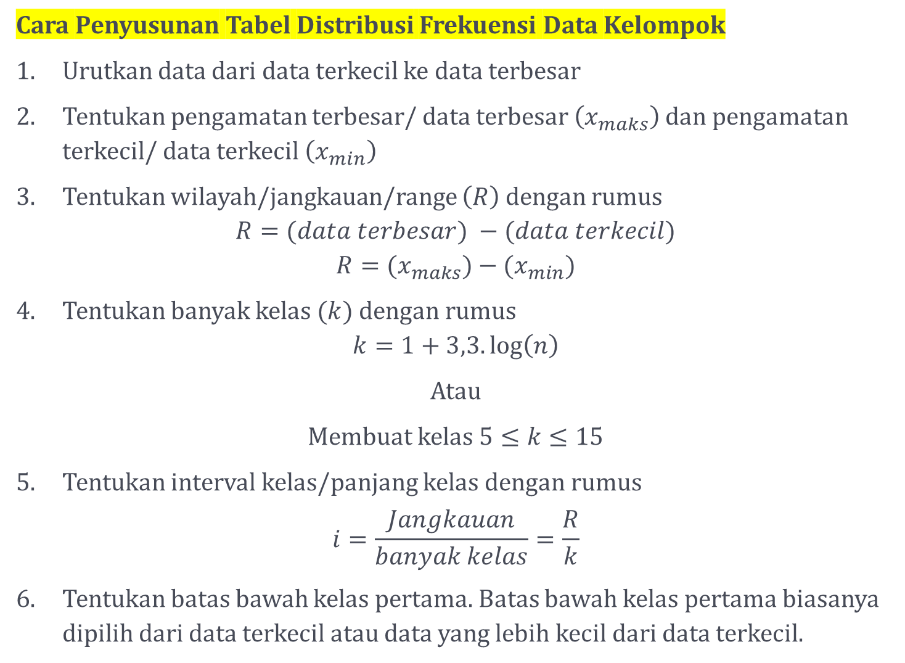
Cara Penyusunan Tabel Distribusi Frekuensi Data Kelompok
Urutkan data dari data terkecil ke data terbesar
Tentukan pengamatan terbesar/ data terbesar $\left(x_{maks}\right)$ dan pengamatan terkecil/ data terkecil $\left(x_{min}\right)$
Tentukan wilayah/jangkauan/range $\left(R\right)$ dengan rumus
$$R=(data terbesar) −(data terkecil)$$
$$R={(x}_{maks})−(x_{min})$$
Tentukan banyak kelas $(k)$ dengan rumus
$$k=1+3,3.\log\left(n\right)$$
Atau
Membuat kelas $5≤k≤15$
Tentukan interval kelas/panjang kelas dengan rumus
$$i=\frac{Jangkauan}{banyak kelas}=\frac{R}{k}$$
Tentukan batas bawah kelas pertama. Batas bawah kelas pertama biasanya dipilih dari data terkecil atau data yang lebih kecil dari data terkecil.
Contoh Tabel Distribusi Data Kelompok
Tinggi | Frekuensi
100 – 114 | 5
115 – 129 | 3
130 – 144 | 6
145 – 159 | 7

Slide 3
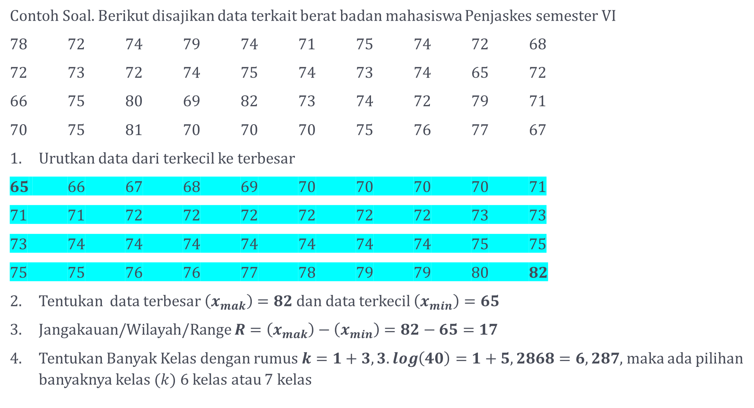
Contoh Soal. Berikut disajikan data terkait berat badan mahasiswa Penjaskes semester VI
78 72 74 79 74 71 75 74 72 68
72 73 72 74 75 74 73 74 65 72
66 75 80 69 82 73 74 72 79 71
70 75 81 70 70 70 75 76 77 67
Urutkan data dari terkecil ke terbesar
65 66 67 68 69 70 70 70 70 71
71 71 72 72 72 72 72 72 73 73
73 74 74 74 74 74 74 74 75 75
75 75 76 76 77 78 79 79 80 82
Tentukan data terbesar $\left(x_{mak}\right)=82$ dan data terkecil $\left(x_{min}\right)=65$
Jangakauan/Wilayah/Range $R=\left(x_{mak}\right)−\left(x_{min}\right)=82−65=17$
Tentukan Banyak Kelas dengan rumus $k=1+3,3.\log\left(40\right)=1+5,2868=6,287$, maka ada pilihan banyaknya kelas $(k)$ 6 kelas atau 7 kelas

Slide 4
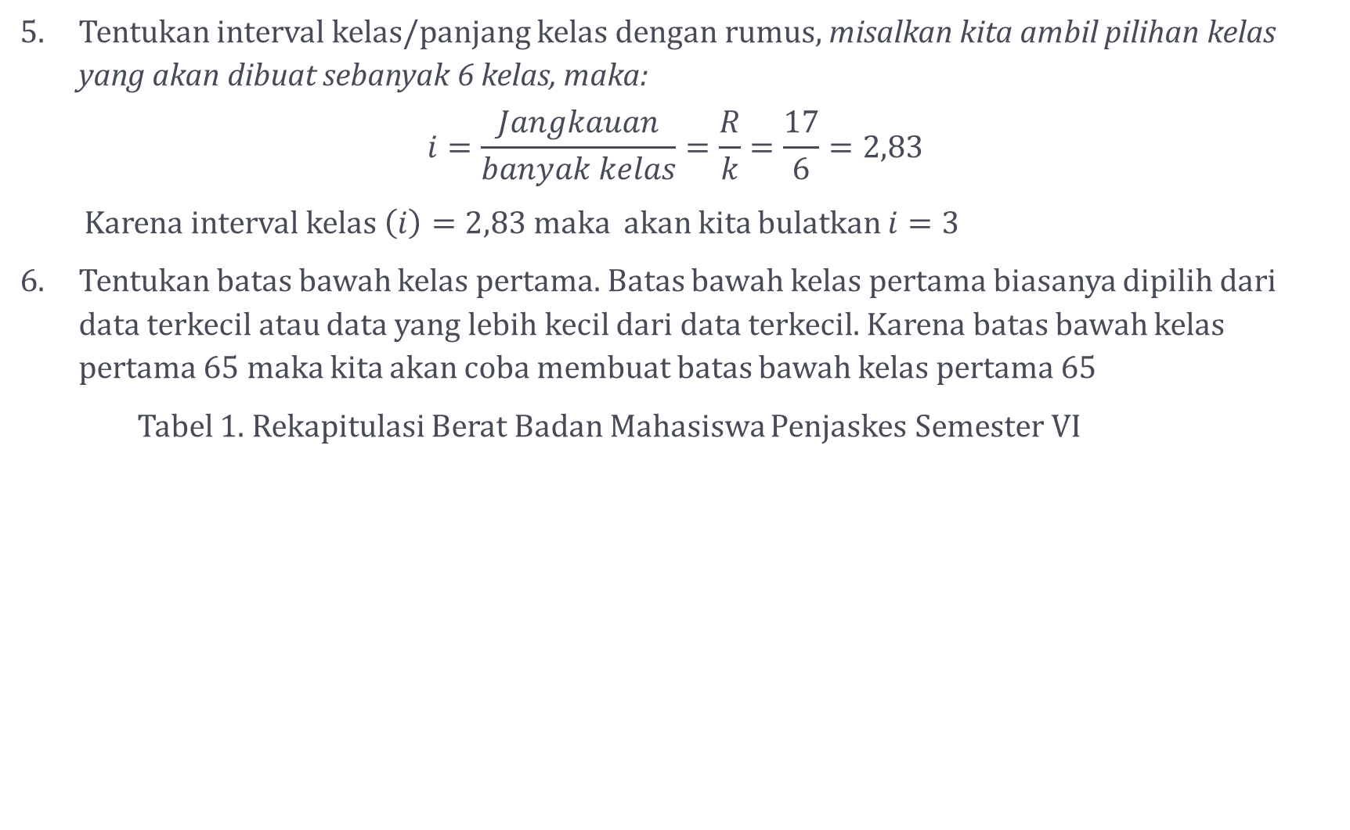
Tentukan interval kelas/panjang kelas dengan rumus, misalkan kita ambil pilihan kelas yang akan dibuat sebanyak 6 kelas, maka:
$$i=\frac{Jangkauan}{banyak kelas}=\frac{R}{k}=\frac{17}{6}=2,83$$
Karena interval kelas $\left(i\right)=2,83$ maka akan kita bulatkan $i=3$
Tentukan batas bawah kelas pertama. Batas bawah kelas pertama biasanya dipilih dari data terkecil atau data yang lebih kecil dari data terkecil. Karena batas bawah kelas pertama 65 maka kita akan coba membuat batas bawah kelas pertama 65
Tabel 1. Rekapitulasi Berat Badan Mahasiswa Penjaskes Semester VI
Kelas | BB (Kg) | Turus | Frekuensi (f)
1 | 65 - 67 | III | 3
2 | 68 – 70 | IIIII I | 5
3 | 71 – 73 | IIIII IIIII II | 12
4 | 74 – 76 | IIIII IIIII III | 13
5 | 77 – 79 | IIII | 4
6 | 80 – 82 | II | 2

